Slide 1

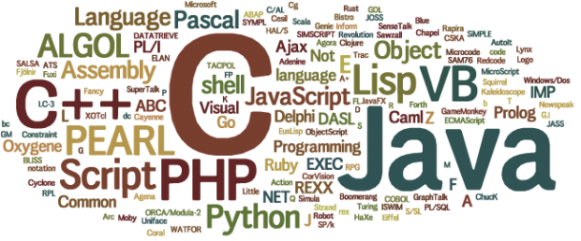

Welcome to
Laboratorium Dasar
Fakultas Ilmu Komputer
Selamat Datang !!
Pertemuan ke - 13
Mata Kuliah : Dasar Pemrograman

Slide 2


Upload PDP 11a dan 11b di Pertemuan 13 Pelajari materi dulu selagi menanti

Slide 3
STRUKTUR DAN TIPE DATA BENTUKAN

Slide 4


Struktur dalam bahasa C
Sekumpulan tipe data bervariasi yang dibungkus menjadi satu kesatuan.
Tipe data tersebut bisa int , float , char ,string maupun struktur yang lain.
Ilustrasi sederhana struktur seperti sebuah objek yang mempunyai atribut , contoh :
Struktur “Mahasiswa”
Struktur “Mobil”
Merk Mobil (String)
Nomer Plat (String)
Tahun (int)
Ukuran (float)
Nama. (String)
Nim. (String)
Jurusan. (String)
Nilai UAS. (int)
Nilai UTS (int)
Nilai Tugas (int)
IPK (float)

Slide 5

Array vs Struktur
Jika array hanya dapat menyimpan sejumlah data yang bertipe sama.
Maka struktur dapat menyimpan sejumlah data yang berbeda-beda tipe datanya.
Ilustrasi Struktur of “Mahasiswa”
Ilustrasi Array of “Mahasiswa[6]”
Mhs[0]
Mhs[1]
Mhs[2]
Nama. (String)
Nim. (String)
Jurusan. (String)
Nilai UAS. (int)
Nilai UTS (int)
Nilai Tugas (int)
IPK (float)
Mhs[3]
Mhs[4]
Mhs[5]

Slide 6
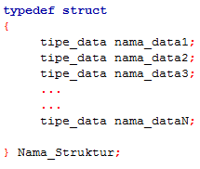
Format Penulisan dalam C
Keyword-nya
Deklarasikan seperti variabel biasa
Tipe (int,float,char dll) ,
diikuti nama variabelnya
Kurung kurawal
Jangan lupa namanya , aturannya sama.

Slide 7
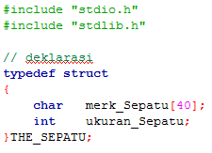
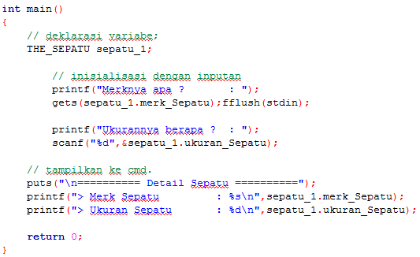
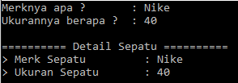
Contoh – 1 “Struktur Sepatu”

Slide 8
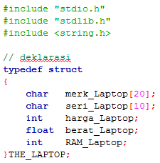
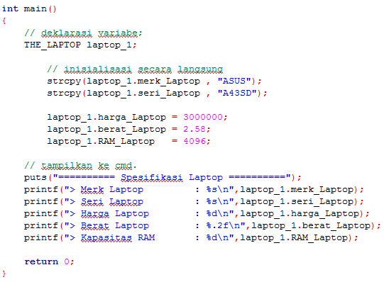
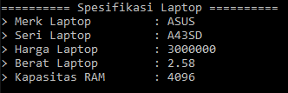
Contoh – 2 “Struktur Laptop”

Slide 9
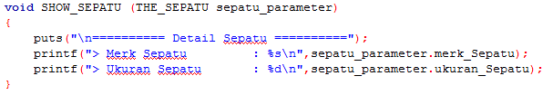
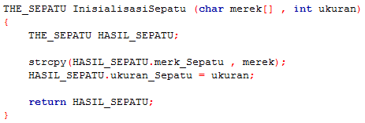
Struktur sebagai parameter.
Dalam implementasinya pada Fungsi dan Prosedur , tipe data struktur juga dapat digunakan sebagai paramter untuk pemrosesan baik dalam prosedur , maupun nilai balik pada tiped data fungsi.
Implementasi pada prosedur
Implementasi pada fungsi

Slide 10
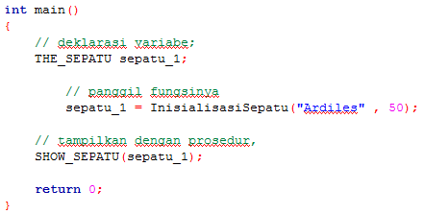

Struktur sebagai parameter , lanjt . . .
Cara pemanggilan fungsi dan prosedur masih sama seperti menggunakan variabel biasa.

Slide 11
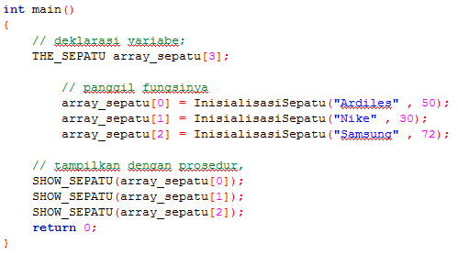
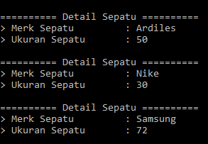
Struktur sebagai Array.
Sama seperti variabel yang lain , struktur juga dapat didefinisikan sebagai array , dengan fomat penulisan yang mirip , proses input dan output menggunakan fungsi dan prosedur pada contoh sebelumnya :

Slide 12
SOAL PEMAHAMAN

Slide 13
Soal Pemahaman

